Slide 1
Le faubourg saint antoine
Jean-Jacques Truet 15/02/2018

Slide 2
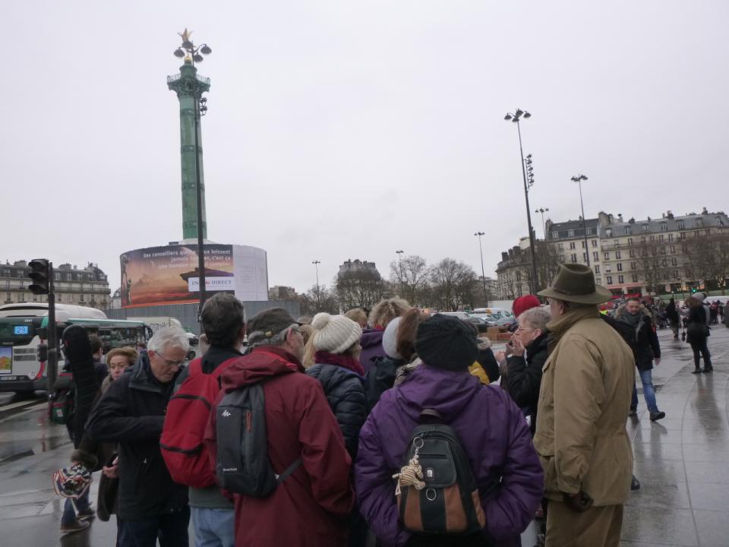
27 Millepattes au départ de la Place de la Bastille.

Slide 3
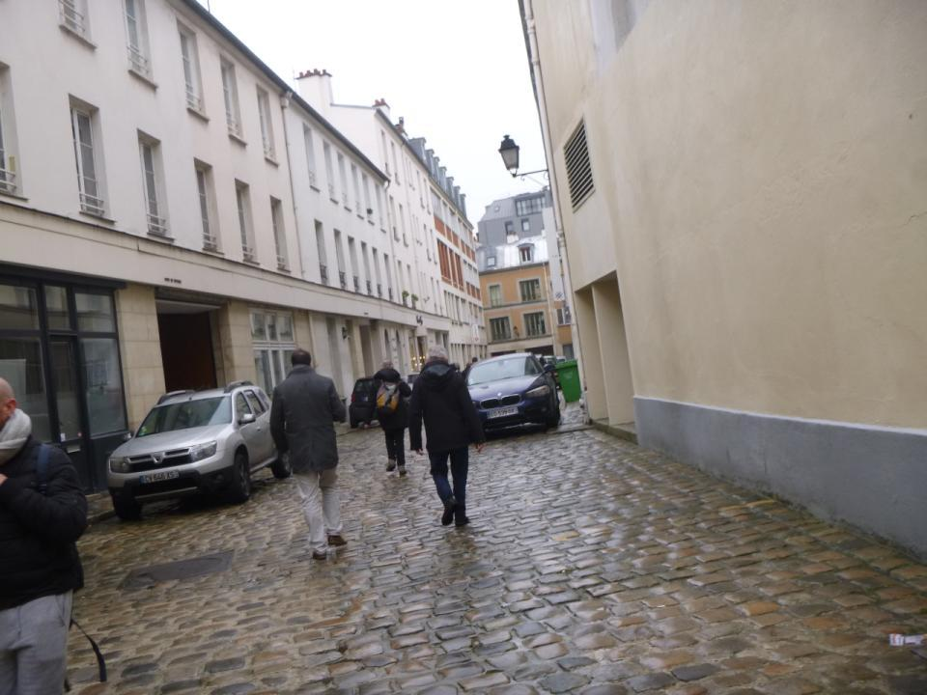
Passage du Cheval Blanc, tout près de la Bastille.

Slide 4
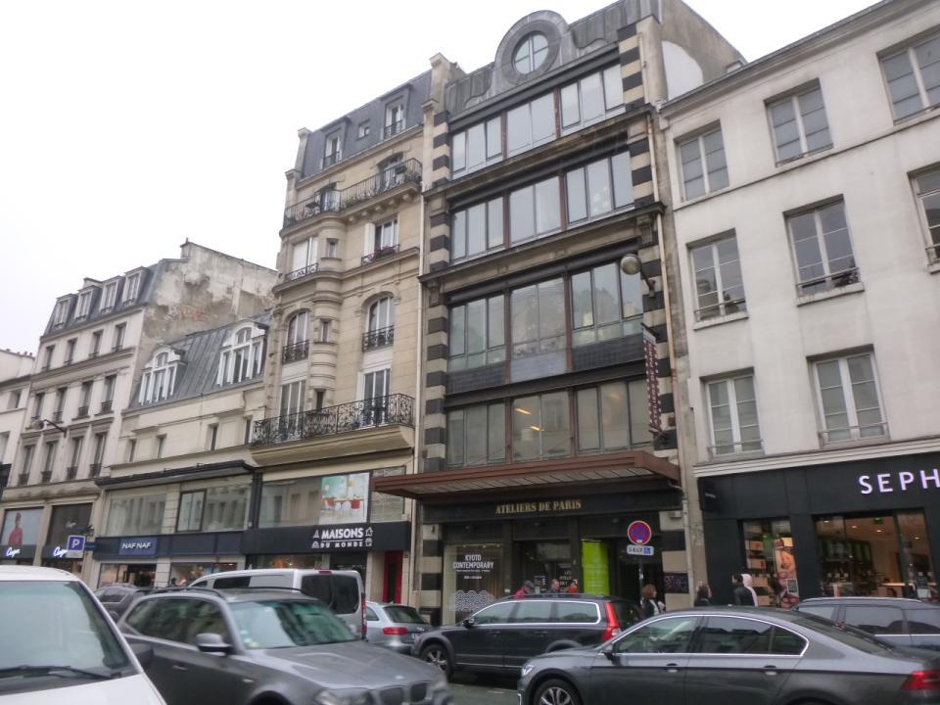
Faubourg St Antoine, immeuble industriel, classé MH.

Slide 5
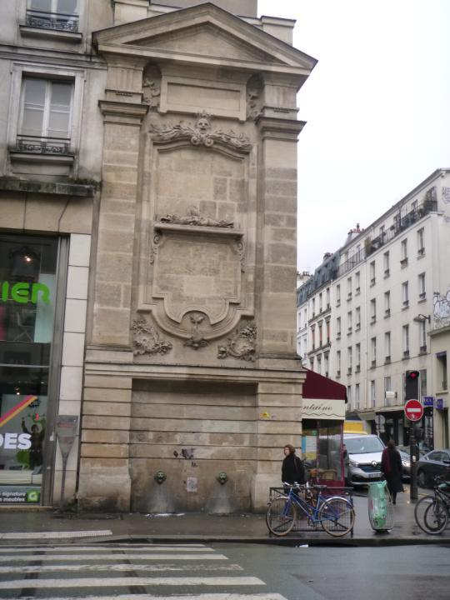
Fontaine de Charonne, dite fontaine Trogneux.

Slide 6
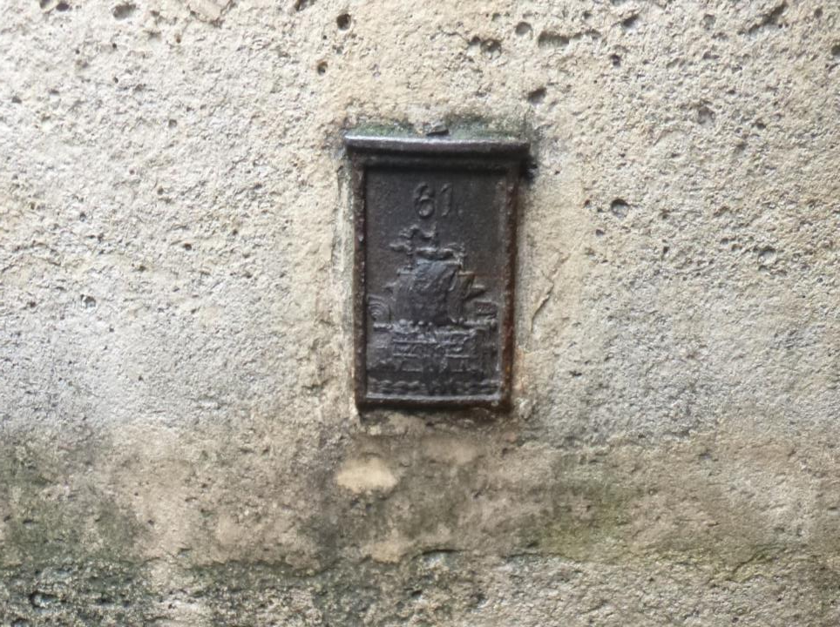
Plaque de l’ancien nivellement à Paris: plus le chiffre est élevé, plus le site est bas!

Slide 7
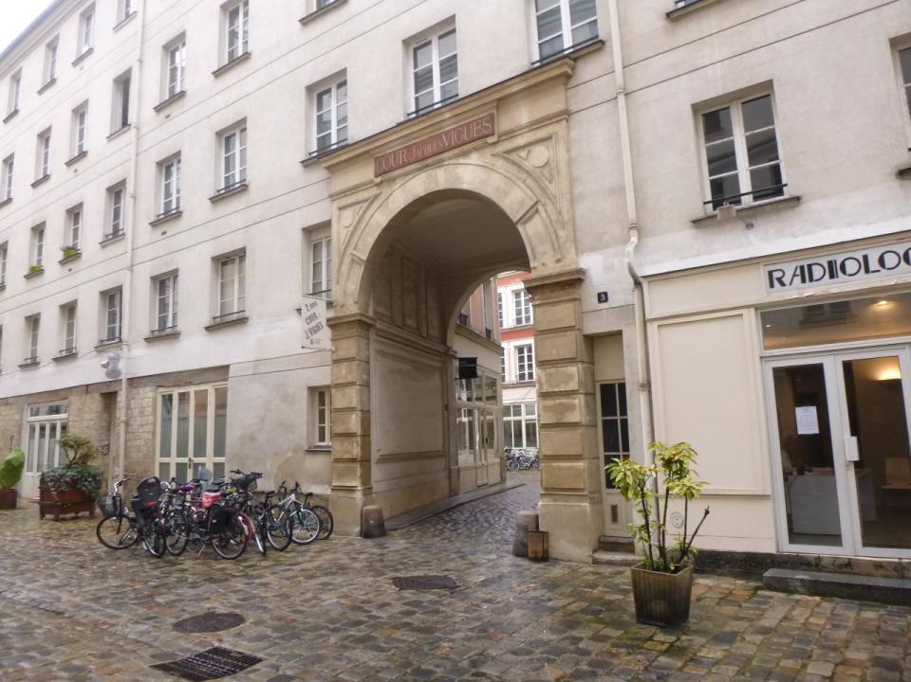
Cour Jacques Vigues, proche de la rue de Charonne.

Slide 8
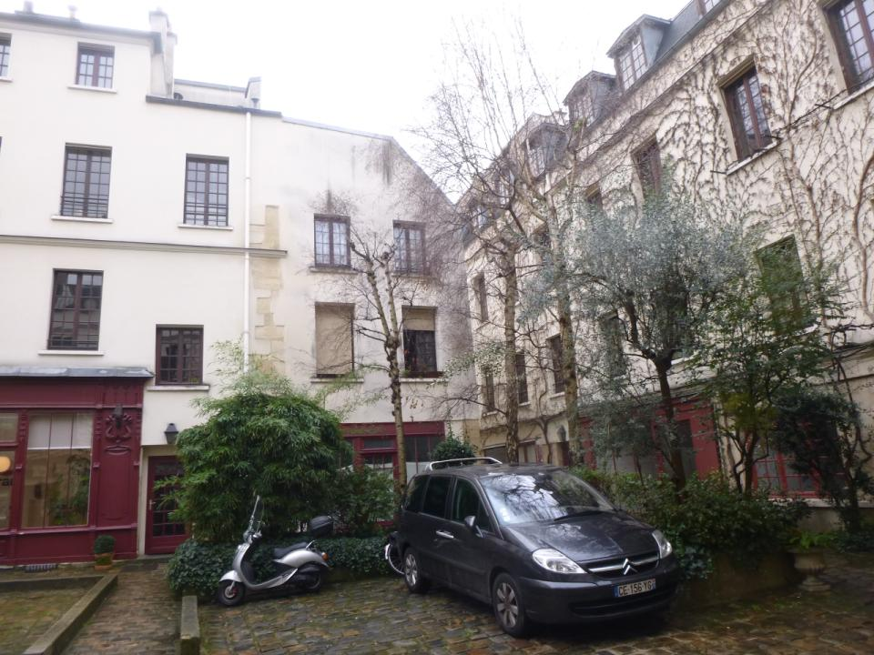
Fond d’une cour, faubourg St Antoine.

Slide 9
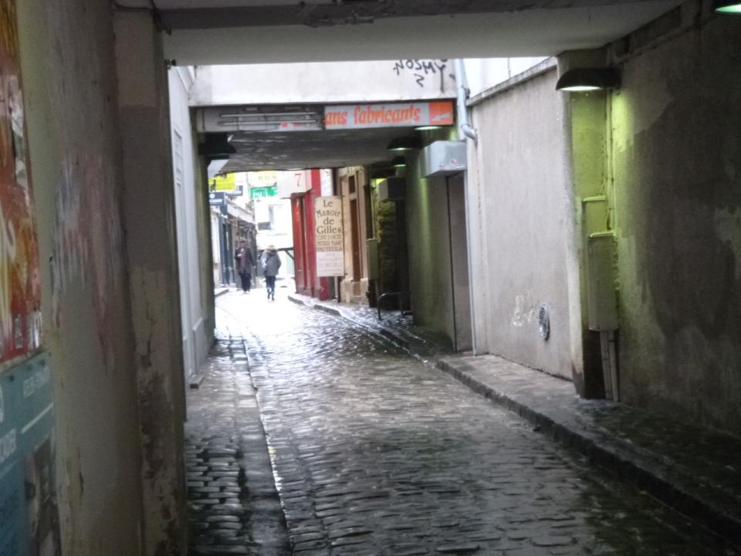

Slide 10
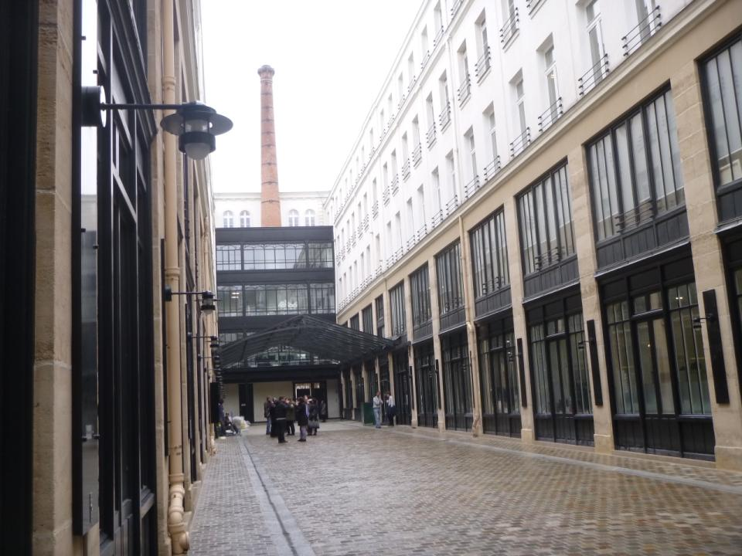
Cour de Bourgogne, ancienne scierie industrielle de M. Hollande.

Slide 11
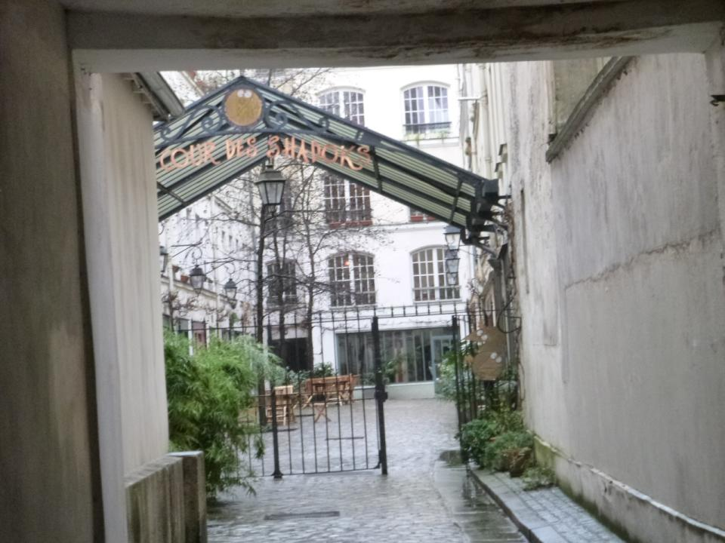
Cour des Shadoks, Faubourg Saint Antoine.

Slide 12
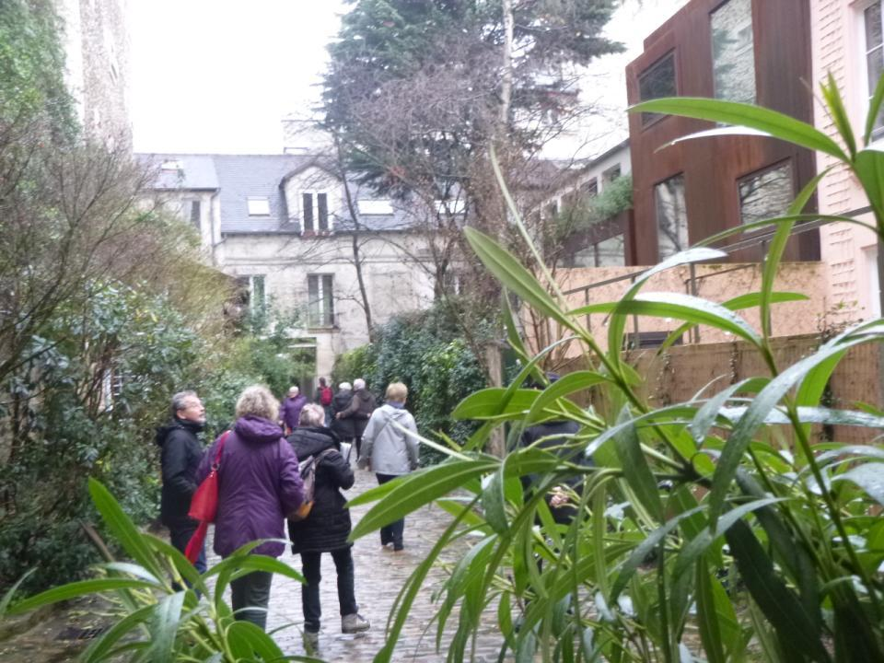
Cour de l’Etoile d’Or.

Slide 13
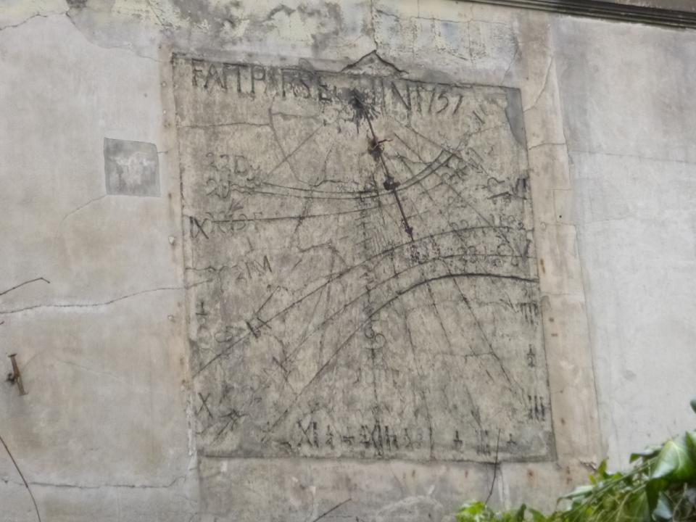
Cadran solaire de 1757 dans la cour de l’Etoile d’Or.

Slide 14
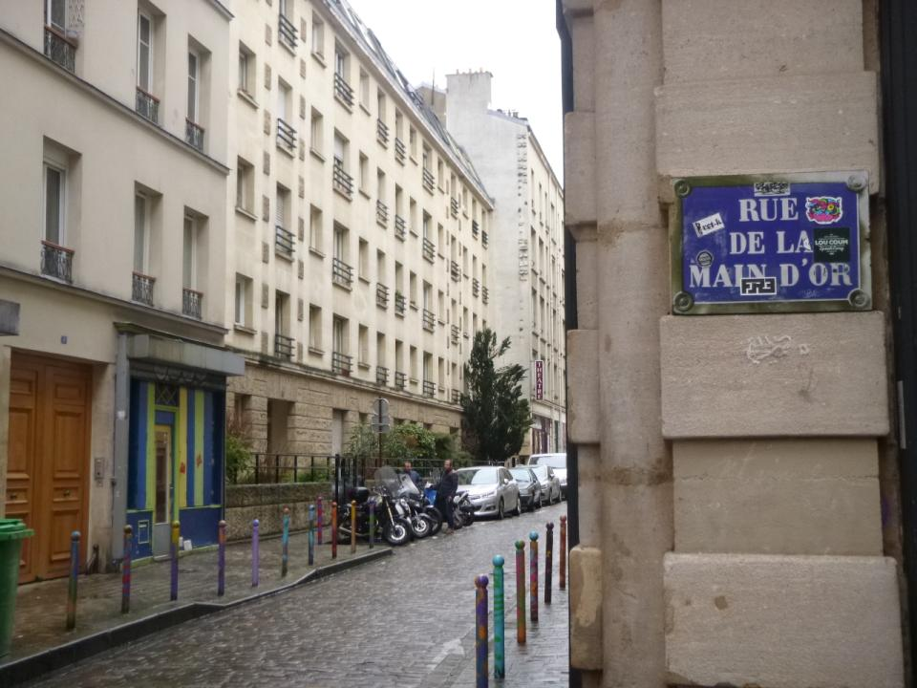
Passage et rue de la Main d’Or

Slide 15
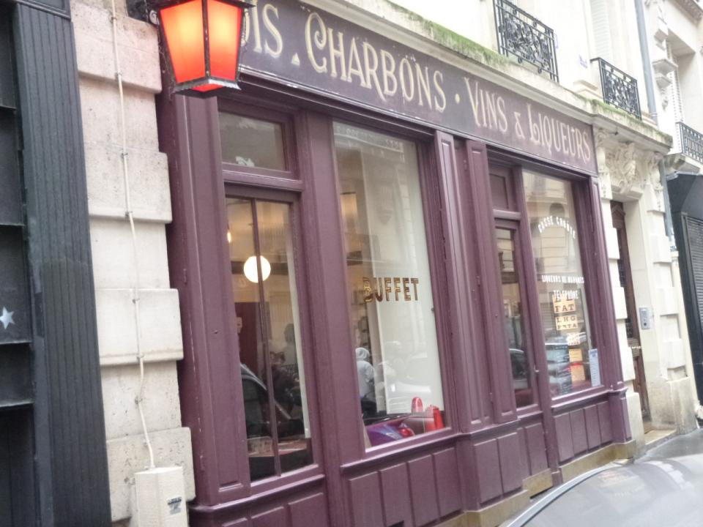
Ancien bougnat, rue de la Main d’Or.

Slide 16
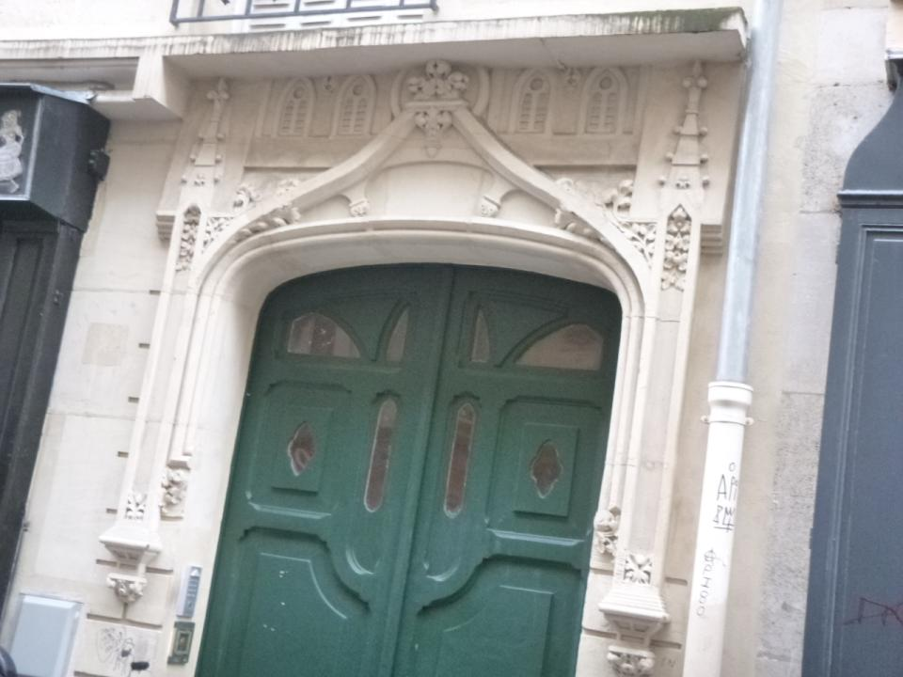
Porche d’immeuble « Renaissance ».

Slide 17
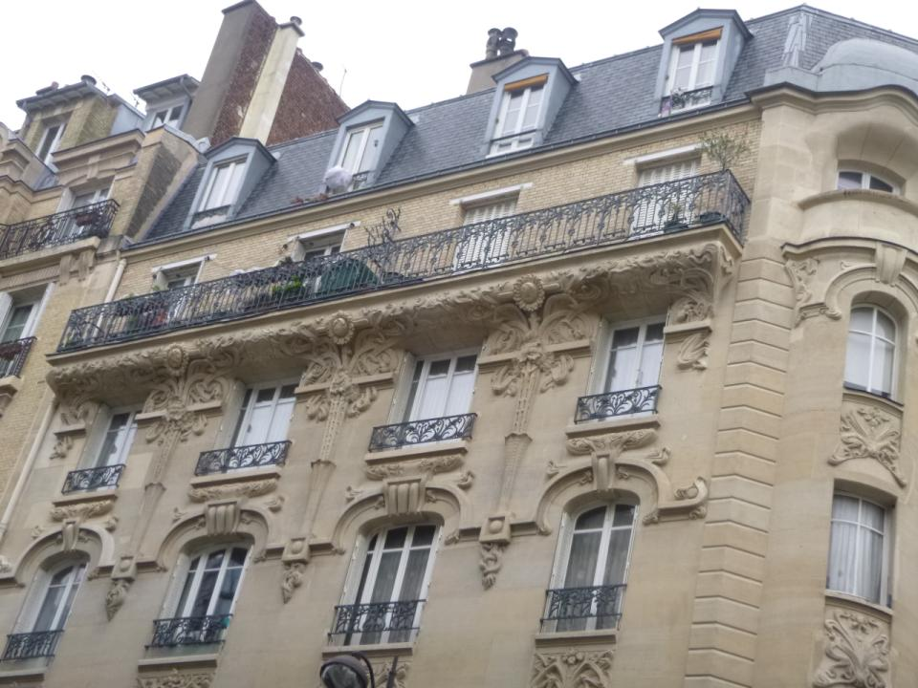
Rue Trousseau, beau balcon aux tournesols.

Slide 18
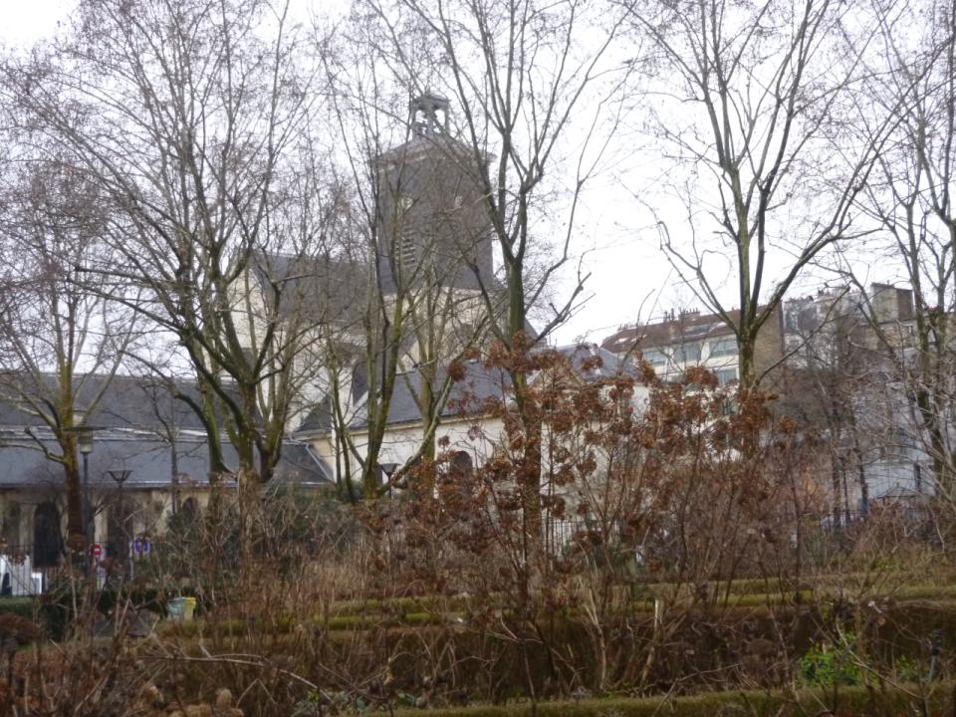
Eglise Sainte Marguerite et square Majorelle.

Slide 19
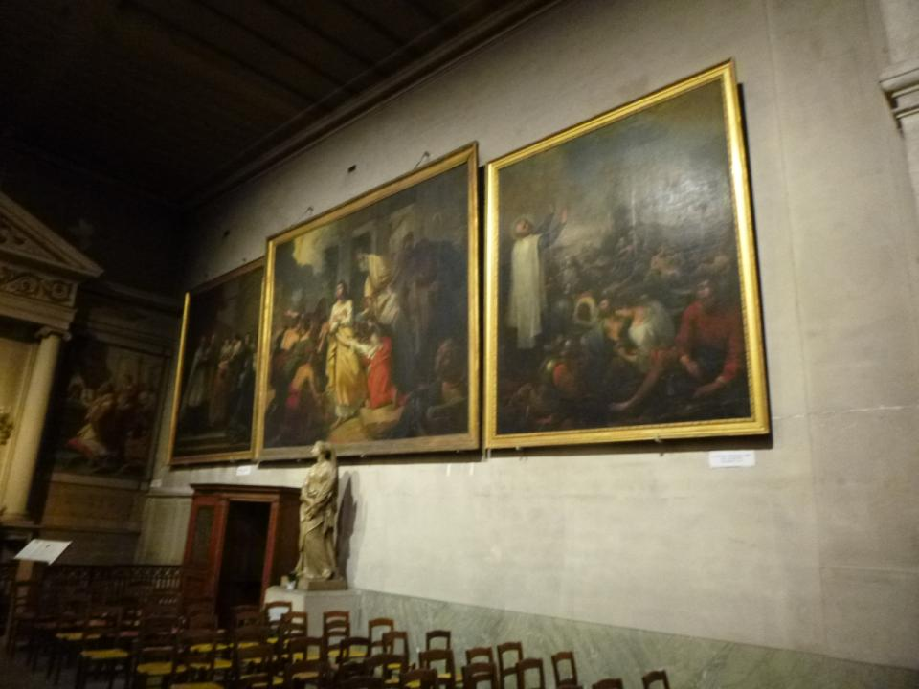
Tableaux dans une chapelle de l’église Sainte Marguerite.

Slide 20
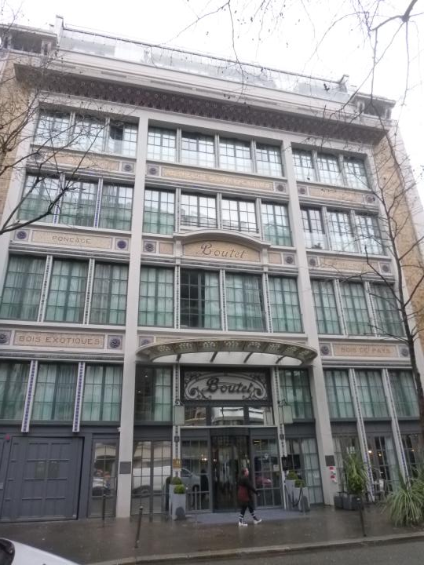
Rue Faidherbe, bel immeuble industriel devenu hôtel 5*

Slide 21
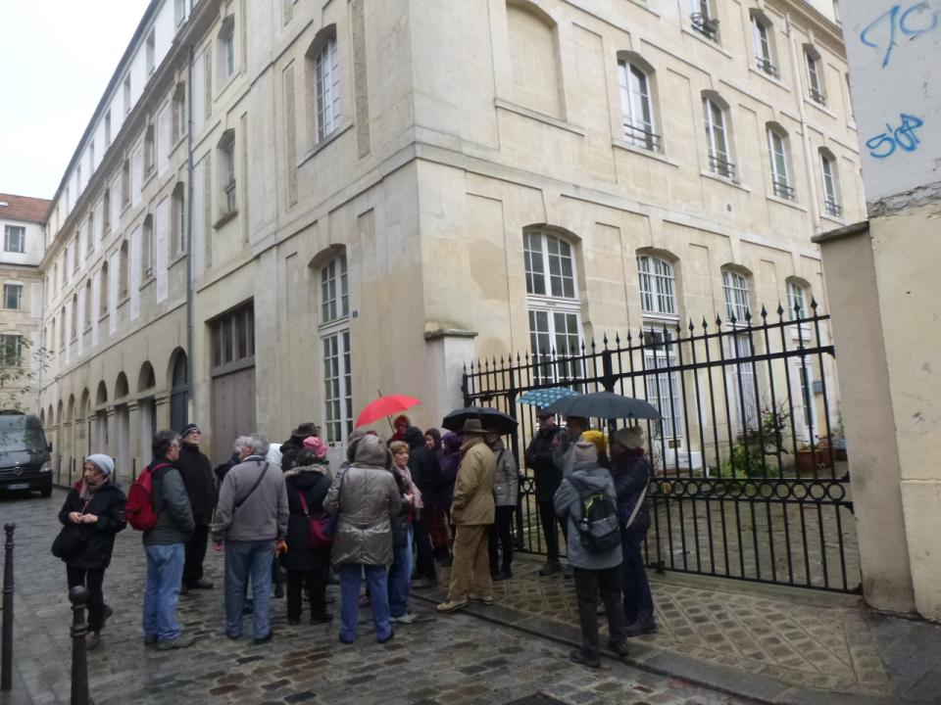
Ancienne abbaye…transformée.

Slide 22
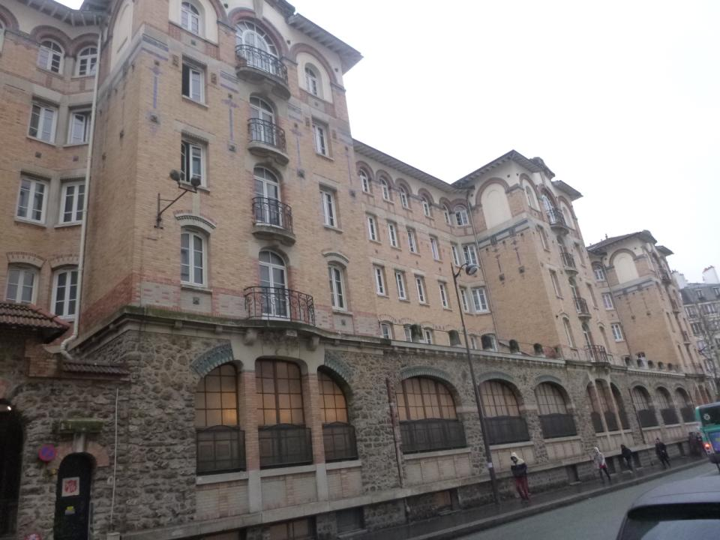
Armée du Salut, palais de la Femme.

Slide 23
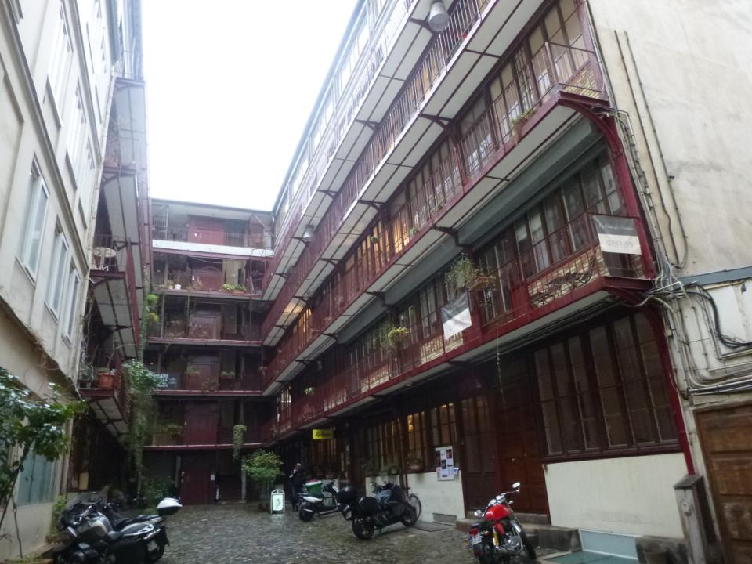
Encore une cour industrielle…plus moderne.

Slide 24
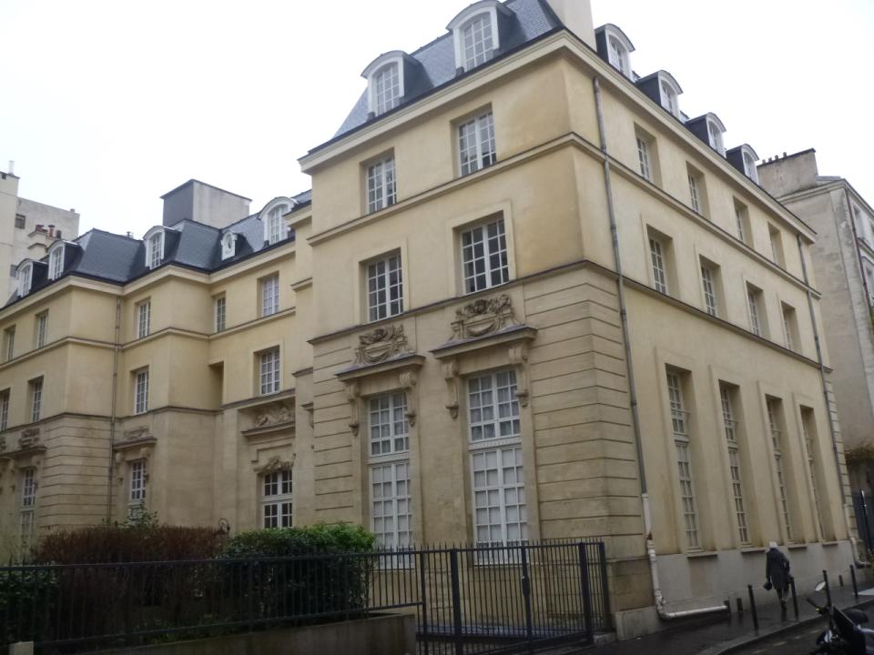
Ancien bâtiment des automates du roi.

Slide 25
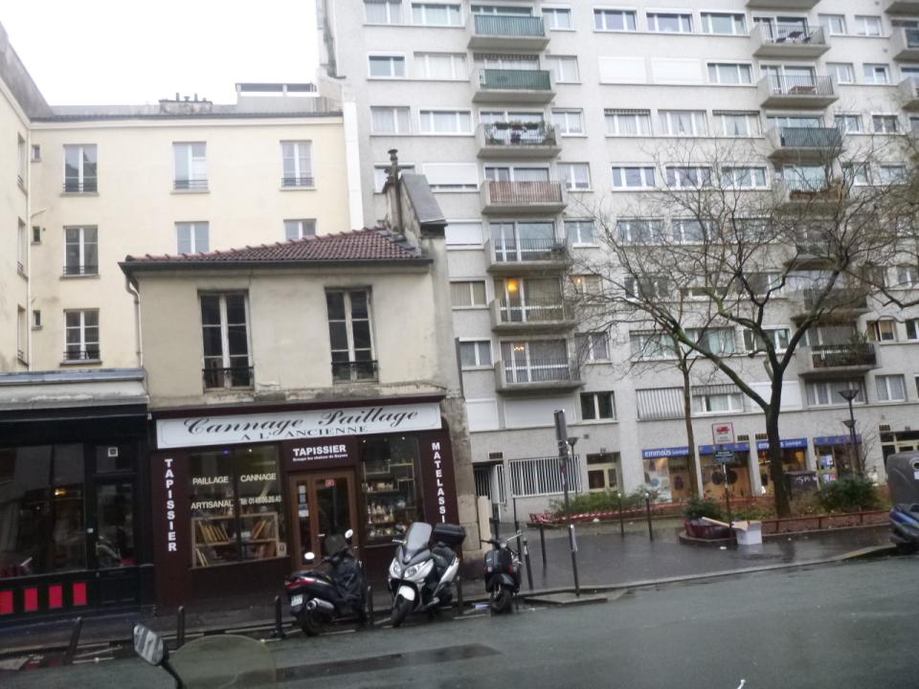
Il a vaincu les promoteurs!

Slide 26
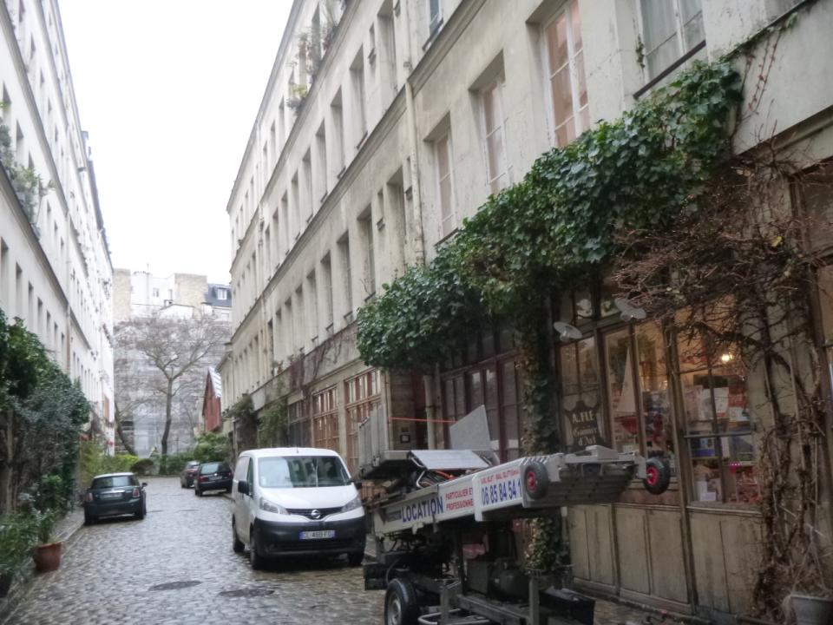

Slide 27
FIN

